Slide 1
APOCALIPSIS
TEMA 4
JUICIO DE AMOR

Slide 2
Ap 3, 14-22
"14.Al Ángel de la Iglesia de Laodicea escribe: Así habla el Amén, el Testigo fiel y veraz, el Principio de la creación de Dios. 15.Conozco tu conducta: no eres ni frío ni caliente. ¡Ojalá fueras frío o caliente! 16.Ahora bien, puesto que eres tibio, y no frío ni caliente, voy a vomitarte de mi boca. 17.Tú dices: «Soy rico; me he enriquecido; nada me falta». Y no te das cuenta de que eres un desgraciado, digno de compasión, pobre, ciego y desnudo. 18.Te aconsejo que me compres oro acrisolado al fuego para que te enriquezcas, vestidos blancos para que te cubras, y no quede al descubierto la vergüenza de tu desnudez, y un colirio para que te des en los ojos y recobres la vista. 19.Yo a los que amo, los reprendo y corrijo. Sé, pues, ferviente y arrepiéntete. 20.Mira que estoy a la puerta y llamo; si alguno oye mi voz y me abre la puerta, entraré en su casa y cenaré con él y él conmigo. 21.Al vencedor le concederé sentarse conmigo en mi trono, como yo también vencí y me senté con mi Padre en su trono. 22.El que tenga oídos, oiga lo que el Espíritu dice a las Iglesias."

Slide 3
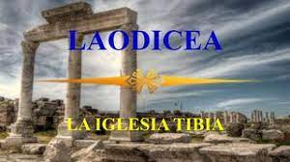
AMBIENTACIÓN
Cambia de conducta
La de Laodicea es la última de las siete cartas.
Contiene una llamada a la conversión muy radical, que sigue siendo actual también hoy.

Slide 4
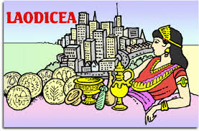
EXPLICACIÓN DEL PASAJE
De Laodicea (Turquía), hoy solo quedan ruinas, pero en la época de Juan era célebre por sus bancos, su industria de lino y algodón y su escuela de medicina para curar los ojos.
El amor de Cristo es el origen del duro juicio y la insistente llamada a la conversión de esta Iglesia.
Solo se corrige a quien se ama

Slide 5
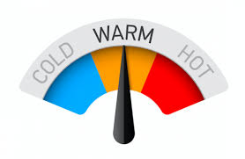
EXPLICACIÓN DEL PASAJE
Cristo se presente como el AMÉN, EL TESTIGO FIEL Y VERAZ, EL PRINCIPIO DE LA CREACIÓN DE DIOS, lo que evidencia la realidad de Dios, que siempre es fiel a sus promesas y a su proyecto de salvación.
El Cristo resucitado es el que les juzga, sobre todo por su TIBIEZA.
Es una comunidad que no se compromete con su fe, quiere ser cristiana y pagana a la vez.
Son tibios y Jesús los vomita de su boca.

Slide 6
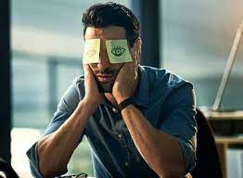
EXPLICACIÓN DEL PASAJE
Laodicea se considera autosuficiente no necesita ni nada ni a nadie.
Pero la respuesta de Cristo deja al descubierto el autoengaño de Laodicea: “¿No sabes que eres desgraciado, miserable, pobre, ciego y desnudo?
El Señor le hace tomar conciencia de su realidad.
Esta iglesia da pena porque se olvidó de ser rica para Dios.

Slide 7
EXPLICACIÓN DEL PASAJE
La desnudez, la falta de vestido hay que entenderla en la línea de los oráculos proféticos de la ruptura de la alianza.
Laodicea está desnuda porque ha traicionado al Señor al no serle fiel, pero para descubrir su desnudez tiene que limpiarse los ojos, debe purificarlos para ver el mundo con los mismos criterios de Cristo.

Slide 8
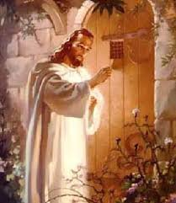
EXPLICACIÓN DEL PASAJE
La denuncia acaba con una apasionada llamada a la conversión: “Anímate, pues, y cambia de conducta”.
Esta imagen está reforzada con la imagen del señor que llama a la puerta.
Si abren la puerta recibirán a Cristo como el regalo más precioso y más perfecto

Slide 9
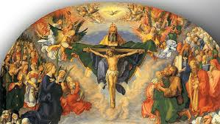
PARA PROFUNDIZAR
Durante muchos siglos se ha identificado a la Iglesia directamente con el Reino de Dios y por tanto se le presentaba como LA SOCIEDAD PERFECTA.
Pero nosotros debemos ser conscientes de que esto no es cierto y que hay que realizar un examen de conciencia y reconocer diversas realidades.

Slide 10
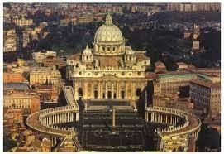
PARA PROFUNDIZAR
UNA HISTORIA DE LUCES Y SOMBRAS
En determinadas épocas su santidad y perfección se han visto oscurecidas por errores y pecados cometidos en su seno.
También ha habido cristianos comprometidos con su renovación y críticos con los aspectos negativos de la vida de la Iglesia y de sus ministros

Slide 11
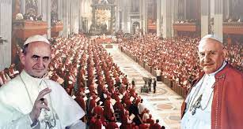
PARA PROFUNDIZAR
CONCILIO VATICANO II
(11 de octubre de 1962 - 8 de diciembre de 1965)
Ha sido el último gran esfuerzo reformador de la Iglesia Universal.
La Iglesia hizo el esfuerzo de reconocer sus culpas e infidelidades, de emprender un camino de renovación y de asumir con prudencia y discernimiento los valores positivos del mundo moderno.
Los años posteriores fueron tiempos de fermentación, ebullición y cambios.
Se ha hecho un enorme esfuerzo de renovación y reforma en todos los campos de la vida eclesial

Slide 12
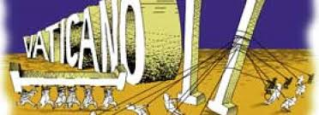
PARA PROFUNDIZAR
DISCERNIMIENTO CONSTANTE
El Concilio ha hecho recuperar a la Iglesia sus raíces profundas en el Evangelio y retomar el diálogo con la sociedad civil.
Esta actitud implica a todos y a cada uno de los bautizados, cada uno debe entrar en esta dinámica de conversión y escucha de la palabra que nos dirige hoy el Espíritu.
En la Iglesia siempre debe haber renovación, pues el Espíritu urge a responder con fidelidad a su Señor mientras peregrina a través de una Historia cambiante
QUIEN TENGA OÍDOS,
OIGA LO QUE EL ESPÍRITU DICE A LAS IGLESIAS

